Slide 1
Classdojo.com
Σύστημα διαχείρισης συμπεριφοράς μαθητών

Slide 2
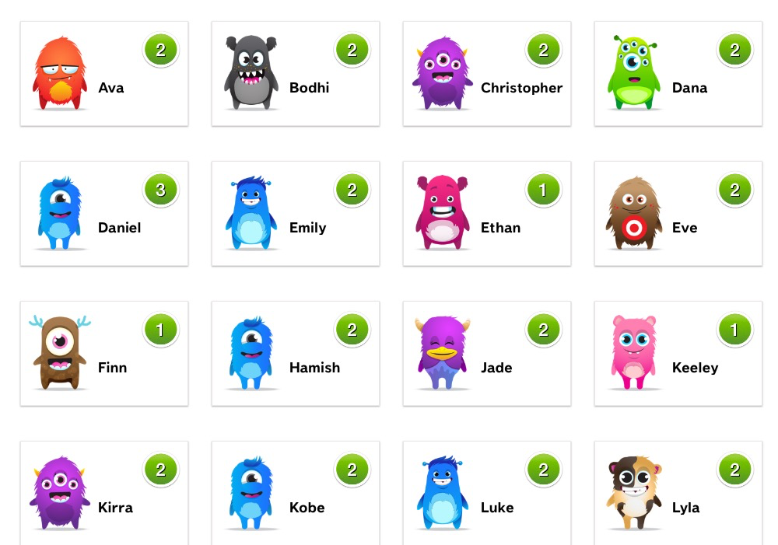
Τι είναι το Classdojo
Το Class Dojo είναι μια έξυπνη εφαρμογή διαχείρισης συμπεριφοράς μαθητών
Σκοπός της εφαρμογής είναι να επιβραβεύει, κυρίως, τη θετική συμπεριφορά, όπως την ομαδικότητα, τη συμμετοχή, την προσπάθεια, τη βοήθεια στους άλλους και να κρατά τους μαθητές σε εγρήγορση.
Μπορούμε να προσθέσουμε και άλλες αρχές όπως φαντασία, φιλοτιμία, φιλεργία, φιλομάθεια, φιλαναγνωσία

Slide 3
Τι είναι το Classdojo
Κάθε φορά που κάποιος μαθητής επιδεικνύει ιδιαίτερα κάποια θετική συμπεριφορά, παίρνει ένα βαθμό και αυξάνει το ποσοστό της θετικής του συμπεριφοράς.
Επειδή υπάρχουν, δυστυχώς, σε κάθε τάξη και κάποιες αρνητικές συμπεριφορές, όπως ο σχολικός εκφοβισμός, το να μην κάνει κάποιος συστηματικά τις εργασίες, να μιλάει στην τάξη ή να γκρινιάζει, με την εφαρμογή αυτή τις υποδεικνύουμε για να τις εξαλείψουμε, όσο είναι δυνατό.

Slide 4
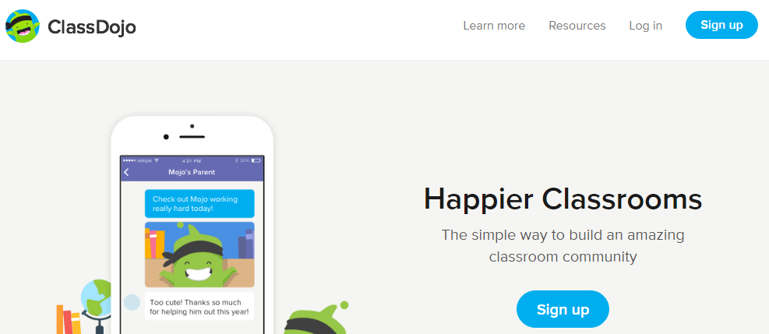
Εγγραφή στο ClassDojo

Slide 5
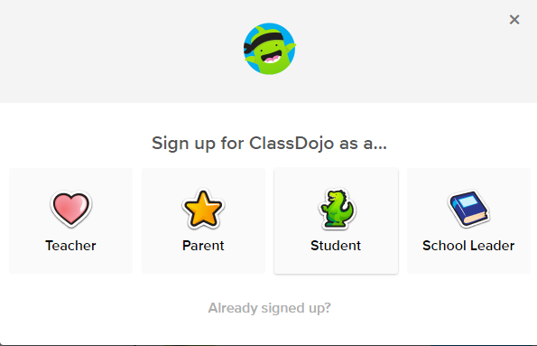

Slide 6
Είσοδος στο ClassDojo www.classdojo.com
Τα παιδιά μπορούν να μπαίνουν στη σελίδα από το σπίτι τους αφού τους εκτυπώσουμε τις οδηγίες με το link και τους κωδικούς τους.
www.classdojo.com/student
Τα παιδιά μπορούν να αλλάζουν το «τερατάκι»-αβατάρ τους, τη μορφή τους δηλαδή, στην εφαρμογή.
Οι γονείς μπορούν να παρακολουθούν την πρόοδο και συμπεριφορά του παιδιού τους ακολουθώντας τις οδηγίες που θα τους εκτυπώσουμε
www.classdojo.com/parent

Slide 7
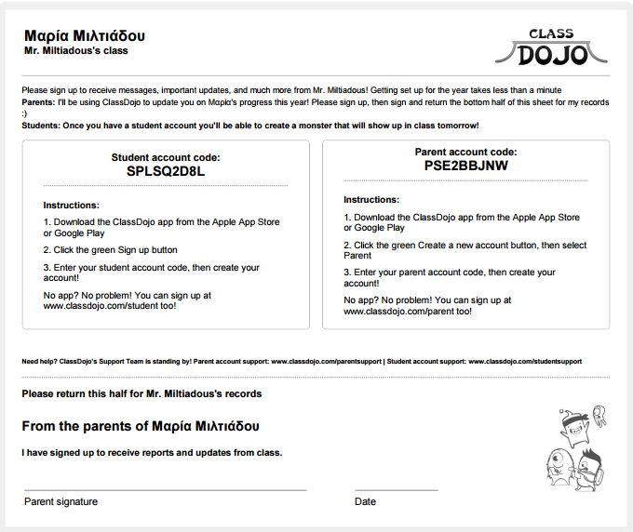

Slide 8
